Slide 1
Minimum kiválasztásos rendezés
By Újvárosi Gábriel
Lead Engineer
Notes:
HELP NOW (( Az egy algoztimus ))

Slide 2
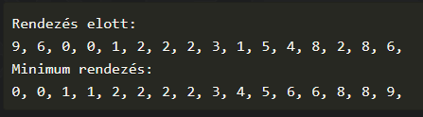
Minimum kiválasztásos rendezés
Egy algoritmus ami legkisebb tőll a legnagyobb elemig szorítoz.
Mingig A legkisebb elemet keresi a listába. Azután hogy megtalálja a legkisebbet Első helybe teszi és ismétel. Az új elemet a már szortírozott elem után teszi és a már szortírozot elemeket ignorálva tovább lép és ismét a legkisebb elemet kezdi keresni a szortírozástalan listában
Notes:
OH NOOOO

Slide 3
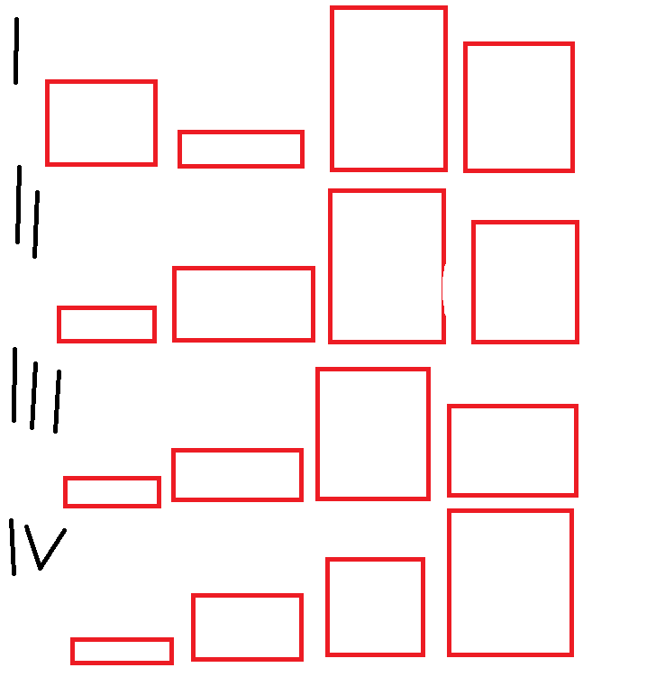
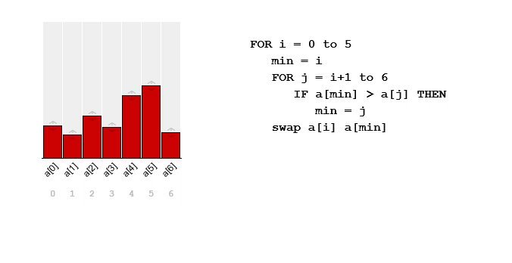
Ábrázolás
Notes:
Art is my passion

Slide 4
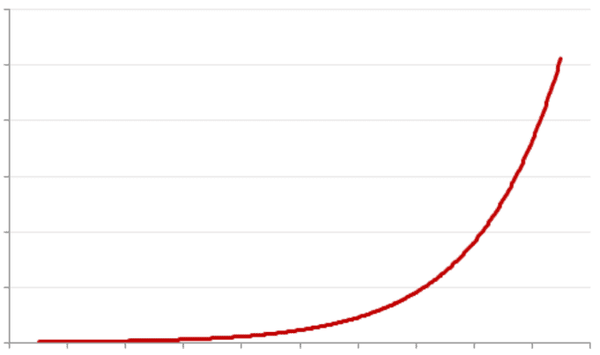

Teljesítmény
Az optimalizációnak köszönhetően a cserés rendezésnél gyorsabb nagyméretű tömbök rendezésében, azonban az algoritmus futási ideje még mindig a négyzeteshez közelít.
Ha egy algoritmus lejárási ideje négyzetes nő az elemek hozzáadásával akkor az az algoritmus akkor exponenciálisan nő a teljesítéshez szükségez idő
Notes:
Not GOOD

Slide 5
Összegzés
EZ az algoritmus elvégzi a munkáját egy elég effective módszerrel
De Sok Elemű listák szortírozása még ígyis időbe fog kerülni .
Notes:
Some People think they can outsmart me, maybe, maybe.

Slide 6

Köszönöm a Figyelmet
Notes:
Cry some more!!

